Slide 1
مشروع إعداد الشباب لسوق العمل اللقاء الثاني

Slide 2
منع الحوادث
نقل المعلومات عن السلامة وفقاً لمختلف أنواع العمل
المخاطر في مكان العمل.

Slide 3
هل تذكرون أحمد و منى من اللقاء السابق ؟ …. عن ماذا تحدثنا ؟
الصعوبات والتحديات التي تواجه احمد ومنى
ما هي الشروط التي تعتقد انها من الضروري أن تتوفر في مكان العمل من اجل أن يشعر كل فرد بالراحة والامان ؟
ما هي هي مسؤولية الشاب العامل اتجاه نفسه ومكان عمله ؟
أنواع المخاطر في مكان العمل

Slide 4
دعونا نرى معاً كيف يبدو يوم واحد في حياة أحمد ومنى في العمل
הוספת קישור לסרטון

Slide 5
نقاش حول الفيديو
ماذا شاهدت في الفيديو؟
احمد ومنى هما طالبان مجتهدان في المرحلة الثانوية، في الوقت الذي يعود فيه زملائهم من المدرسة الى البيت، هما يذهبان الى العمل
سرد المواقف التي تعرضوا لها؟
ما هو شعورك بعد ما شاهدت؟
هل واجهت أمور مشابهة في مكان عملك؟
ماذا كنت تشعر في حال تعرضك لمثل تلك المواقف ؟

Slide 6
هيا نرى معاً قائمة بالمعتقدات ونكتشف الحقائق
معتقد (1): حوادث الطرق لا تعتبر إصابة عمل
حقيقه (1):
في الطريق إلى و من العمل وأثناء العمل يعتبر حادث عمل ايضا.(مثل عامل توصيل ).
يمكن أن يؤدي الضغط للوصول في الوقت المحدد والوفاء بالمهام والجداول الزمنية إلى زيادة احتمال السلوك الخطر على الطريق
من الضروري دائماً استخدام معدات السلامة في الركوب
تجنب الانشغال بالهاتف أثناء القيادة وركوب الخيل أو المشي

Slide 7
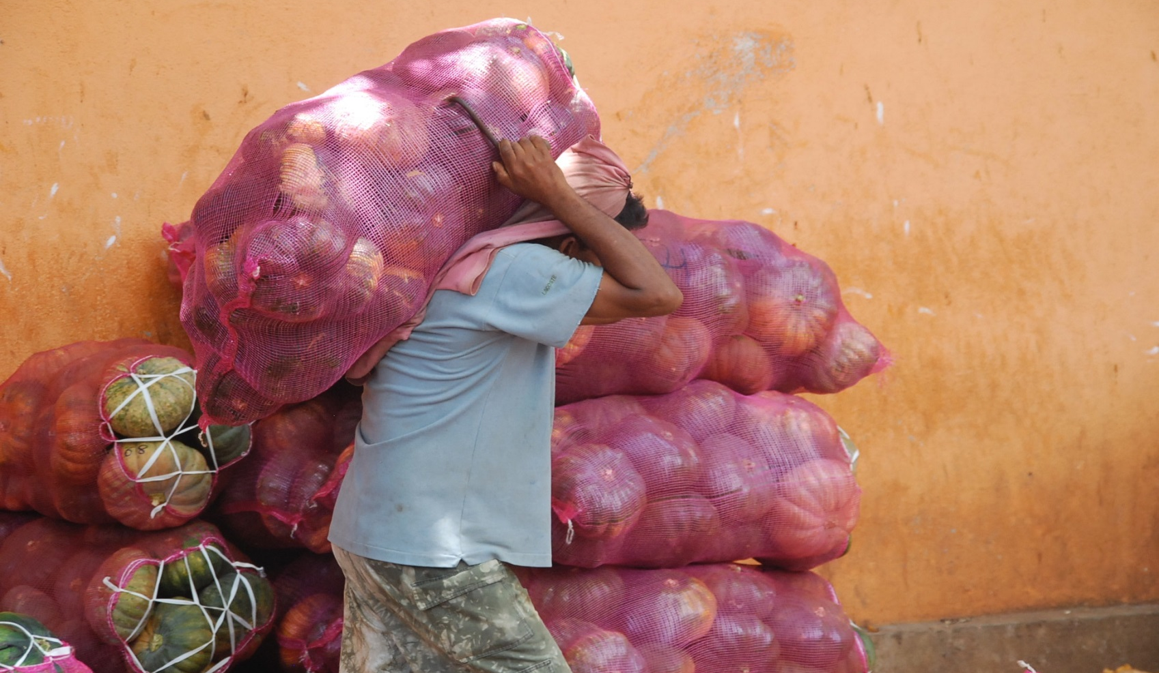
معتقد(2): لا يوجد تحديد عمر ولا يهم في أي عمر "إذا اضطررت لرفع شيء ما، أستطيع ذلك."
حقيقه (2):
رفع الأثقال -حمل وزن ثقيل يهدد الجهاز العضلي الهيكلي ويمكن أن يسبب آلام الظهر, في العمل قد تكون هناك حاجة لرفع / نقل أحمال وزنها ثقيل, وكذلك رفع عدد كبير من الأشياء معا ، مما يخلق الوزن.
يجب الانتباه إلى عدم محاولة حمل أشياء كثيرة في وقت واحد وعدم محاولة التقاط غرض ثقيل جدًا. دائما أطلب المساعدة. كما يوصى باستخدام أكبر قدر ممكن من وسائل نقل الأغراض ، مثل عربات النقل ، وما إلى ذلك.

Slide 8
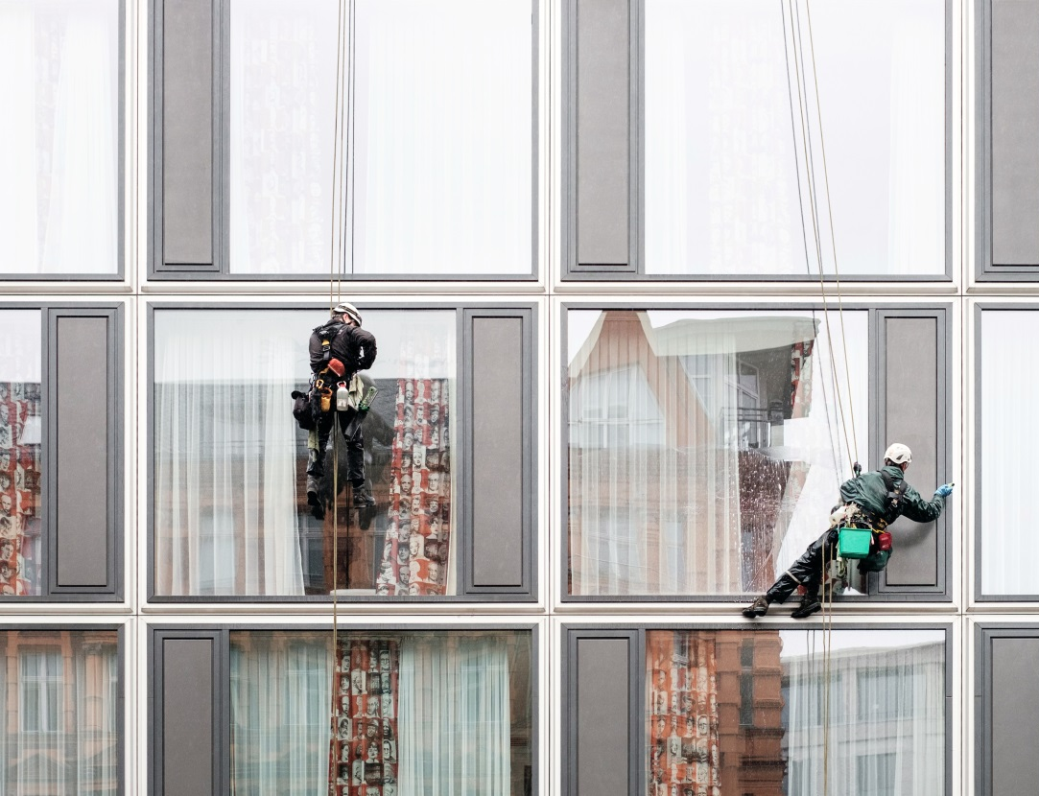
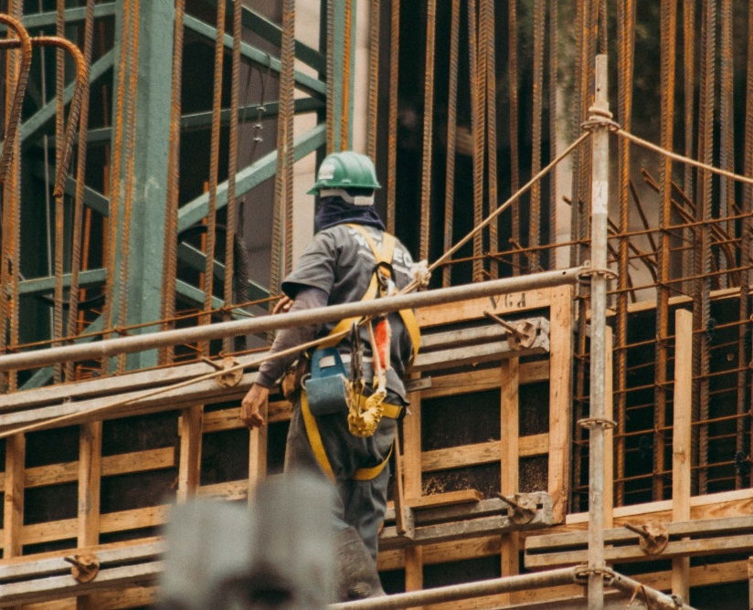
معتقد(3): التعرّض للسقوط من مكان غير مرتفع لا يوجد به خطوره ولا داعي للإهتمام الطبي
حقيقه (3):
السبب الرئيسي للإصابة بعمل الشباب هو الضربات / الكدمات.التي تنتج هذه الإصابة عادةً عن "اجتماع" (السقوط) مع جسم ثقيل أو منتج أو شخص
يمكن أن تكون الضربة خفيفة ولكن يمكن أن تؤدي إلى إصابة خطيرة مثل الكسور ، إلخ. يجب الحرص على عدم العمل بسرعة ، والاهتمام بالمخاطر والاهتمام بما يحدث في جميع أنحاء البيئة ، والملابس المناسبة مثل أحذية (تمنع الانزلاق) وتلقي التدريب المناسب.
من المهم العمل مع التركيزالتام
السقوط هو السبب الأول لدخول الأطفال والمراهقين في المستشفيات. ليست هناك حاجة للسقوط من ارتفاع عال من أجل حدوث إصابة

Slide 9
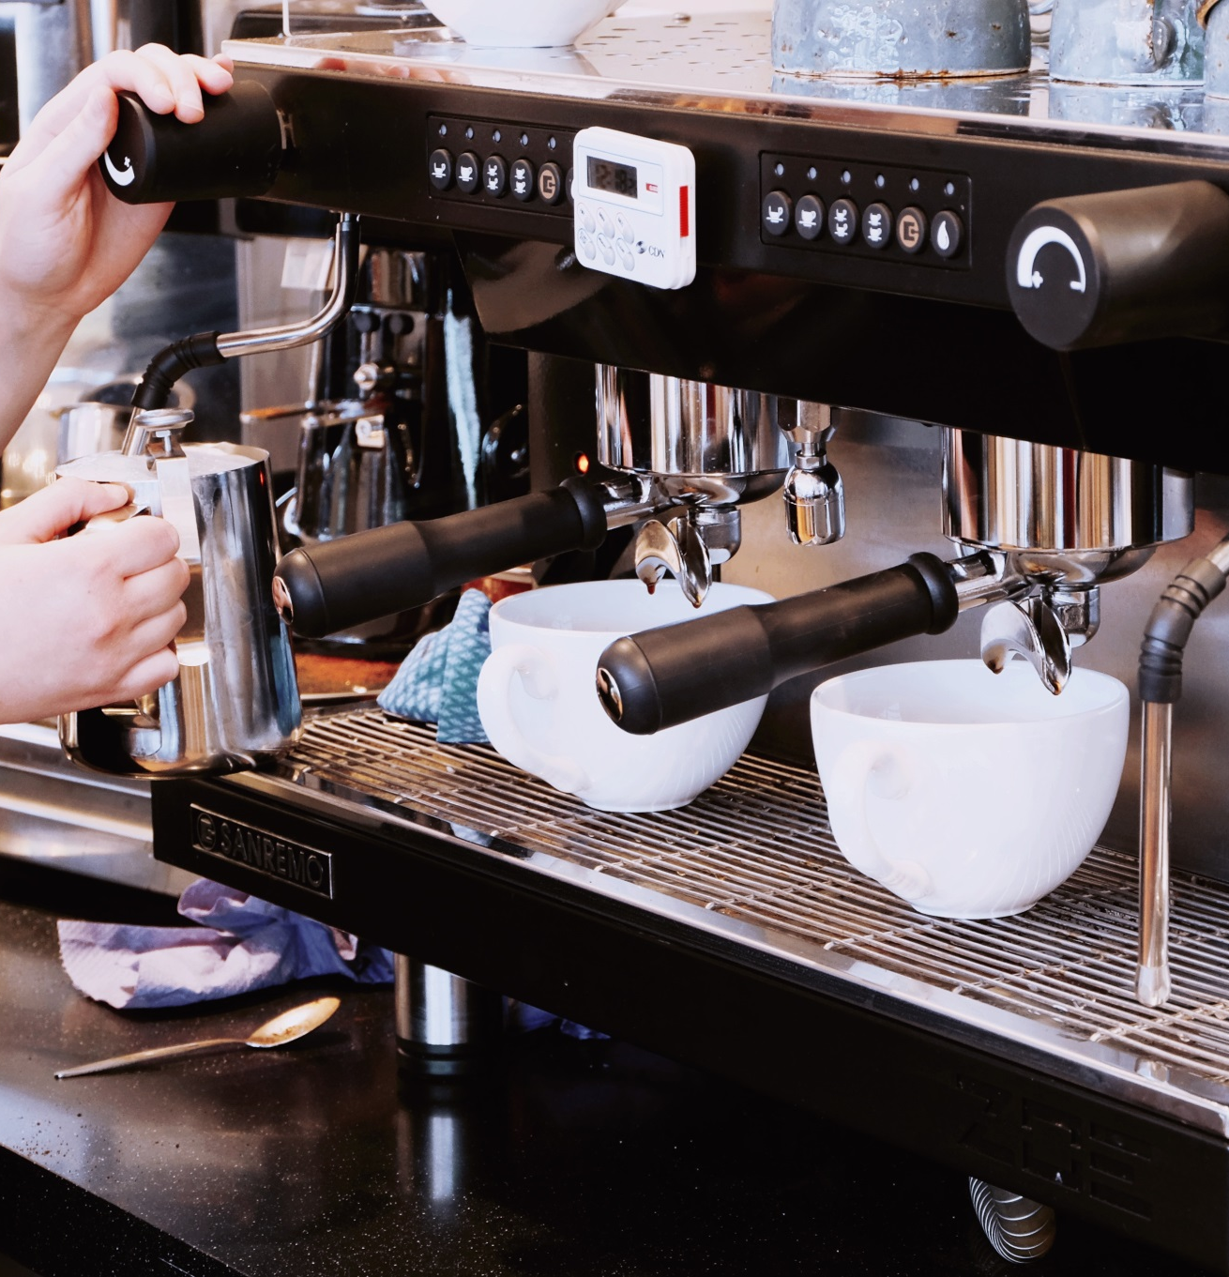
معتقد(4): لا يوجد مانع من استخدام الأفران ، والماء الساخن، وأجهزة الطهي في العمل، فلا يوجد خطر من استخدامها
حقيقه (4):
الأفران، والماء الساخن وأجهزة الطهي - تتطلب العديد من الوظائف في صناعة الأغذية، استخدام أجهزة الطهي مثل آلة القهوة، والأفران، والشوّاية، أو العمل مع السوائل الساخنة مثل الزيت، السوائل الساخنة هي السبب الأول للحروق لدى الأطفال والمراهقين (وليس الحريق العلني). وبناءً على ذلك، من الضروري معرفة كيفية تشغيل الأجهزة واستخدام معدات الحماية والعمل دون تشتيت الانتباه

Slide 10
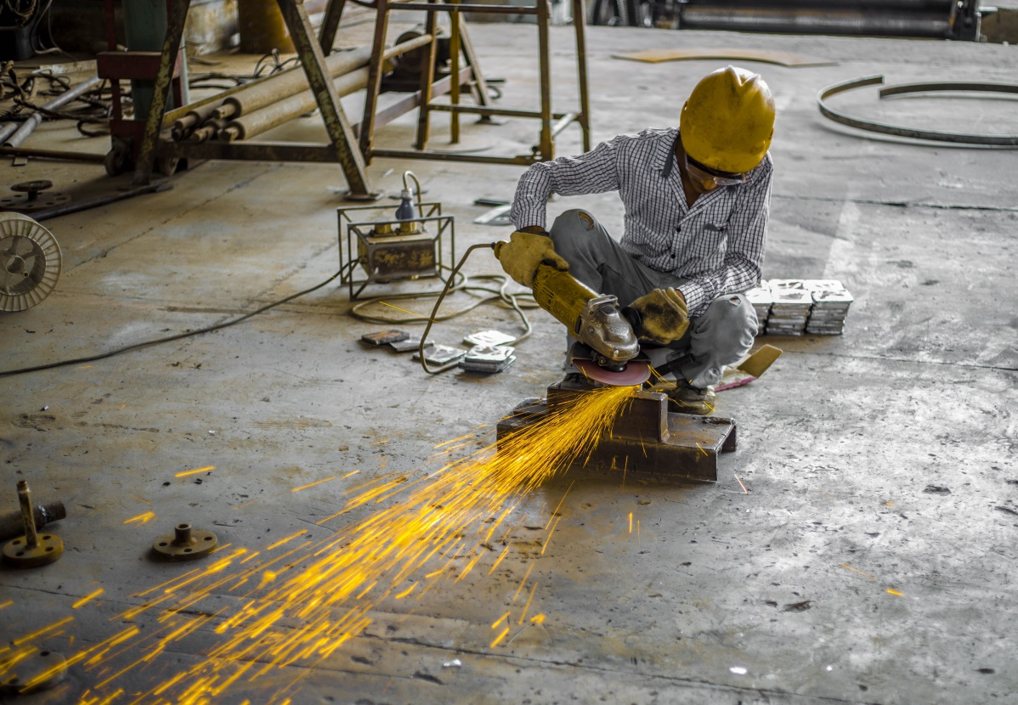
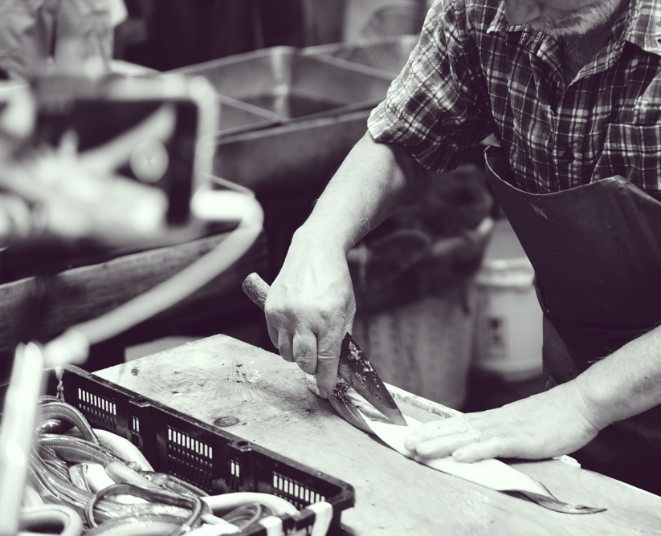
معتقد(5): لا يوجد في قانون عمل الشباب اي قيود على العمل باستخدام آلات القطع الكبيرة مثل المنشار الدائري ، قطيع للحم
حقيقه (5): يمكن أن تكون الجروح والطعن إصابة كبيرة وقد تؤدي لتلف الأعصاب ، وأكثر من ذلك. يمكن أن تكون الجروح ناتجة عن استخدام الأدوات الحادة مثل السكاكين وآلات القطع
في قانون عمل الشباب هناك قيود على العمل باستخدام آلات القطع الكبيرة مثل المنشار الدائري ، تقطيع اللحم ، آلة القطع. ومع ذلك ، فإن استخدام سكين قياسي يمكن أن يؤدي إلى إصابة كبيرة.
وفقاً لذلك، يجب معرفة نوعية الاجهزة التي يمكن استخدام، كيفية تشغيلها وتنظيفها.
استخدام معدات الوقاية في العمل، عدم التشتّت وتبع التعليمات.

Slide 11
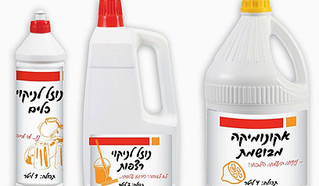
معتقد(6): من المفضل استخدام المنظفات العادية والمبيدات الحشرية في العمل فهي تحافظ على بيئه نظيفه وصحيه
حقيقه (6):
يؤدي التسمّم إلى خطر مباشر للحياة وحتى ضرر طويل المدى إذا كان هناك تلف في أعضاء الجسم (الهضم ، الرؤية ، إلخ). يمكن أن يكون سبب السموم استخدام المنظفات العادية والمبيدات الحشرية.
يمكن استخدام المواد السامّة في التنظيف والبستنة والزراعة والبركة الخ. وعليه، يجب أن تعرف المنتجات التي تعمل بها وأن تحصل على تعليمات واضحة حول كيفية استخدامها ، مثل الجرعات.
لا تبدأ باستخدام منتج بديل بدون توجيه. اﺳﺗﺧدم ﻣﻟﺣﻘﺎت اﻟﺳﻼﻣﺔ، ﻻ ﺗﺧﻟط بين اﻟﻣواد، واقرأ تعليمات اﻟﺗﺣذﯾر.

Slide 12
شرح مهمة الأسبوع القادم: Video / TED (3 دقائق)
سيتم تقسيم الصف إلى 3 مجموعات، يُطلب من كل مجموعة تصوير مقطع فيديو
كل مجموعه تقوم بمقابله فردية مع: أحد الوالدين / شاب يعمل / مُشغّل (المعلم يختار لكل مجموعه الشخصية التي يقوموا بعمل المقابلة معه )
في المقابلة مع الشخص، يجب تغطيه المواضيع التالية:
1- قوانين المتعلقة بسلامة الشباب في العمل "ما هو أهم شيء بالنسبة للشباب لإيلاء الاهتمام للعمل والتركيز على السلامة"
2- حقوق الشباب "ما هي حقوق الشباب عندما يأتون للعمل،
وماذا عن السلامة؟"
3- توصيات للمراهقين من تجربتهم قبل بدء العمل "ما هي أهم النقاط التي ستخبرها الشاب عن بدء العمل أو البدء في البحث عن عمل؟"

Slide 13
تلخيص كيفيه الاستعداد قبل البدء العمل
تحديد المهام
مطابقة المهام مع القدرات الجسدية والعاطفية
الحصول على تدريب دقيق لكل مهمة - عدم تحمل المسؤولية والموافقة على أداء مهمة جديدة (حتى لو كنا متقدمين في السن)
تحديد الآلات والأدوات اللازمة والتدرب على استخدامها - هناك آلات يحظر على المراهقين العمل فيها مثل آلات تقطيع اللحوم وأدوات الآلات الكبيرة.
الحضور مستعدين- ارتداء مناسب والراحة الكافية، التركيز(التخلي عن الهاتف اثناء العمل)
مطابقة المهام مع القدرات الجسدية والعاطفية
التعرف على محيط العمل وفقا للخصائص الشخصية (الطول ، القوة ، إلخ).
مطابقة المهام مع القدرات الجسدية والعاطفية
الحضور مستعدين- ارتداء مناسب والراحة الكافية، التركيز(التخلي عن الهاتف اثناء
الحصول على تدريب دقيق لكل مهمة - عدم تحمل المسؤولية والموافقة على أداء مهمة جديدة (حتى لو كنا متقدمين في السن)
• تلقي معدات الحماية الشخصية والتحقق من ملاءمتها

Slide 14
في اللقاء الثالث سوف نتحدث عن حقوق الشباب في العمل
بالنجاح

